Slide 1
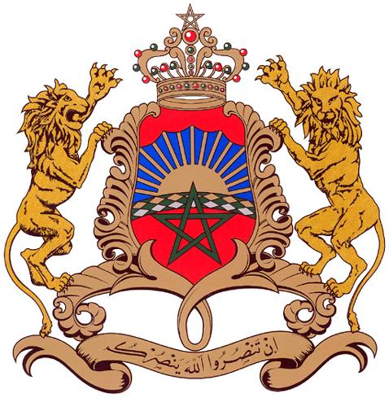
Марокко

Slide 2
Марокко - єдина африканська країна, яка на даний момент не є членом Африканського Союзу (вийшла з АС в 1984 році). Проте ця держава входить до Ліги Арабських держав, Арабська магрибський союз, Франкофонію, Організацію Ісламська конференція, групу Середземноморського діалогу, групу 77.

Slide 3
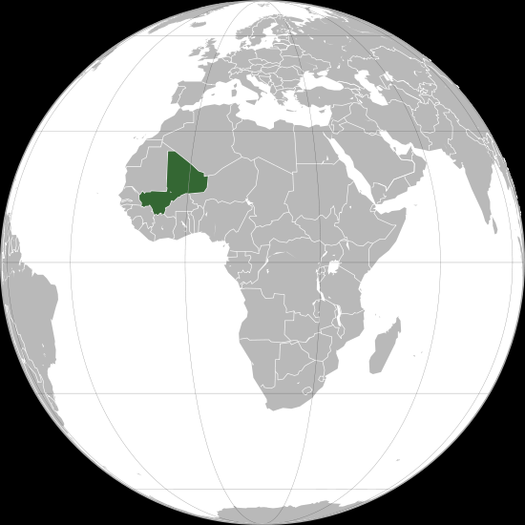

Slide 4
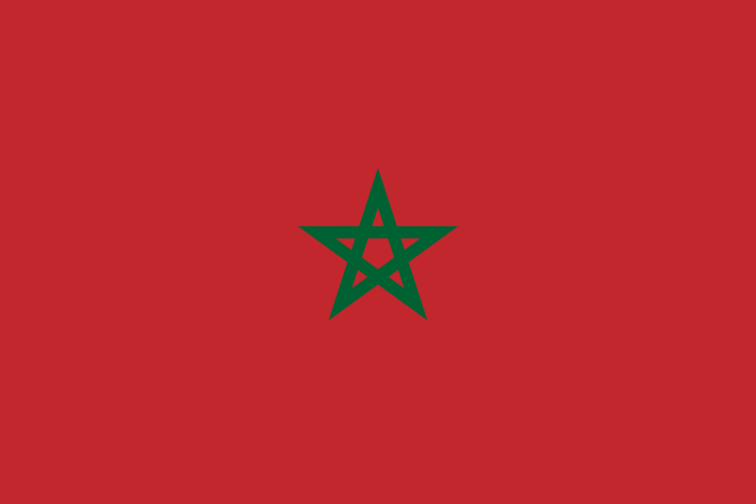
Офіційна назва: Королівство Марокко.
Загальна площа: 446 300кв.км
Розташування: на північному заході Африки.
Столиця: Рабат - є столицею королівства

Slide 5
Географічне положення
Марокко омивається на півночі водами Середземного моря і на заході - Атлантичного океану. Гібралтарська протока відокремлює Марокко від материка Європи. На сході і південному сході межує з Алжиром, на півдні - з Західної Сахарою. Південно-східна межа в пустелі Сахара точно не визначена. На північному узбережжі Марокко розташовані іспанські ексклаві Сеута і Мелілья.
Наземні кордони: 1559 км з Алжиром (її межа лінія не визнана офіційно) 443 км з Західною Сахарою 16 км з Іспанією.
Країна ділиться на чотири фізико-географічні регіони

Slide 6
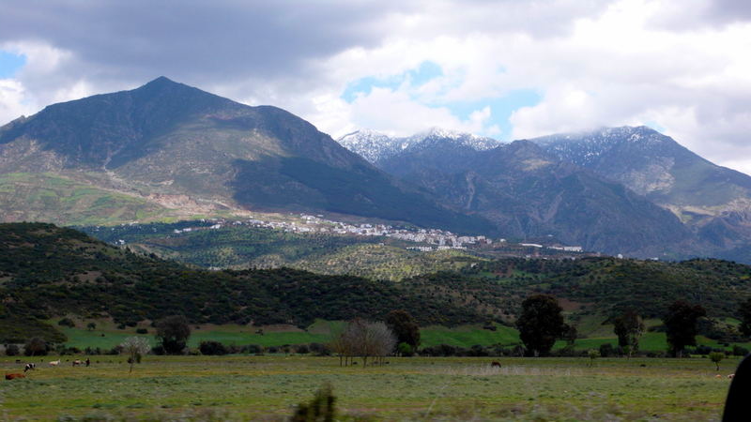
Ер-Риф, або гірський район, що лежить паралельно середземноморського узбережжя

Slide 7
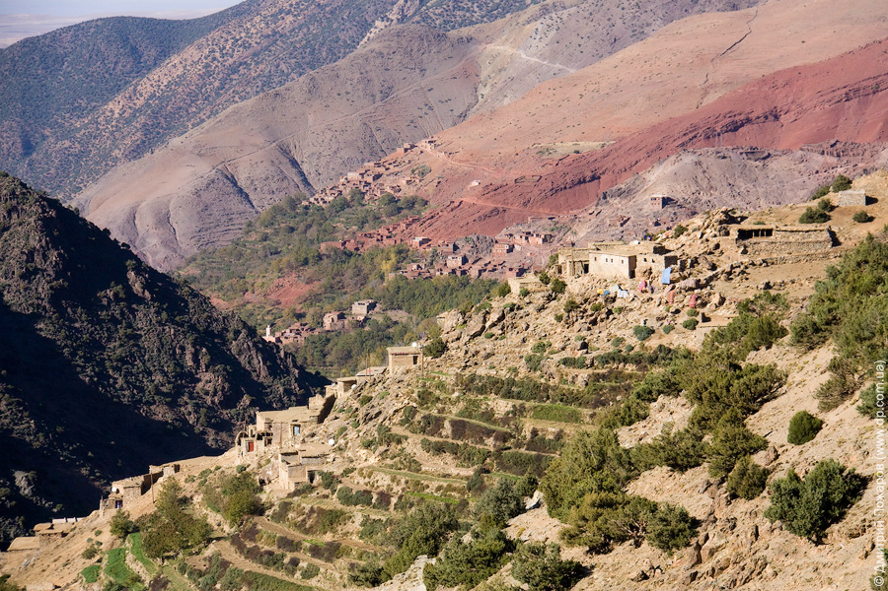
Гори Атлас, що протягнулися через країну з південного заходу на північний схід від Атлантичного океану до Ер-Рифа, від якого їх відділяє западина Таза ; регіон великих прибережних рівнин атлантичного узбережжя; долини, що лежать на південь від гір Атласу, перехідні в пустелю

Slide 8
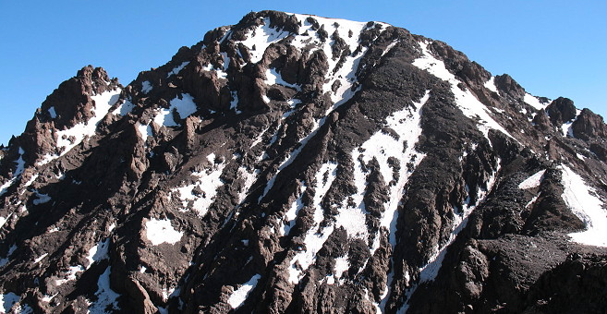
Найвища точка країни - гора Джебель-Тубкаль (4165 м) - знаходиться у Великому Атлаські хребті. Ер-Риф піднімається до (2440 м) над рівнем моря

Slide 9
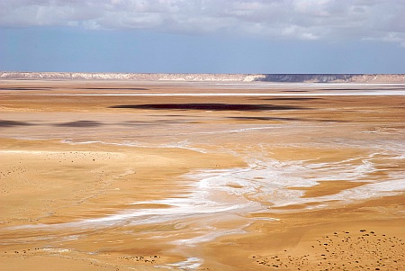
Себха-Тах - саме низько розташоване місце в Марокко - 55 метрів нижче рівня моря.

Slide 10
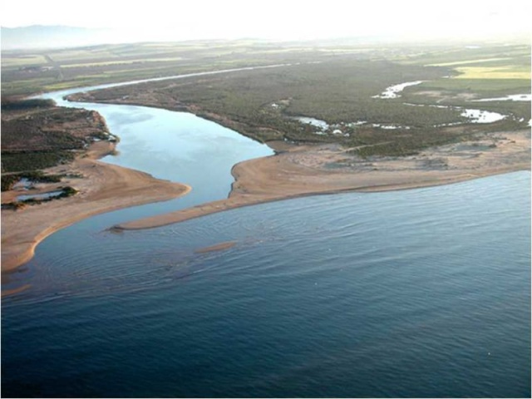
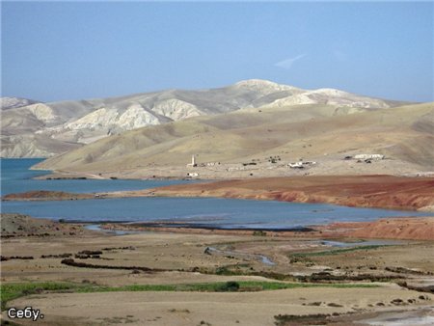
Головні річки країни: Мулуя, що впадає в Середземне море, і Себу, що впадає в Атлантичний океан.

Slide 11
Клімат
На середземноморському узбережжі країни клімат м'який, субтропічний. Далі на південь клімат стає все більш континентальним.
У гірських районах Атласу клімат сильно залежить від висоти місця. Опадів випадає від 500-1000 мм. на рік на півночі до менше 200 мм. на рік на півдні. Дощі йдуть, в основному, в зимові місяці. Західні схили Атласу час від часу отримують до 2000 мм. опадів, нерідкі навіть повені місцевого масштабу, в той час як на південному сході країни бувають роки, коли опади не випадають зовсім.

Slide 12
Населення
Приблизний населення Марокко в 2002 було 31167783 чоловік, щільність населення - 69 осіб на кв. км.
Первісне населення - бербери і три чверті всіх сучасних марокканців мають берберські коріння.
Араби, які складають більшу частину жителів великих міст, формують другу за величиною етнічну групу. Значна кількість змішаних шлюбів у країні між арабами, берберами і чорношкірими африканцями зламало відмінності серед етнічних груп.
У Марокко проживає приблизно 100 000 європейців, більшість з яких - французи.
Сільське населення Марокко на 2000 рік - 44 відсотки від загальної кількості жителів країни.

Slide 13
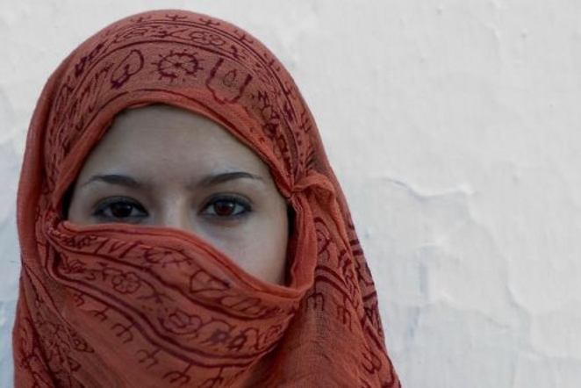
Національний і релігійний склад
Мусульмане-сунниты 98,7% (ислам является государственной религией Марокко), Христиане 1,1%; Иудеи 0,2%

Slide 14
Економіка марокко
Марокко – аграрна країна з відносно розвинутою гірничодобувною та обробною промисловістю.
Транспорт: автомобільний, морський, залізничний , повітряний. У Марокко. є 17 мор. портів, у т.ч. 8 великих: Касабланка, Сафі, Мохаммедія, Надор, Танжер, Агадір, Махдія, Джорф-Ласфар. Найважливіший аеропорт знаходиться в Касабланці; крім нього, Марокко має в своєму розпорядженні ще десять великих аеропортів, з яких п'ять мають міжнародне значення.
Частка в ВВП (1991,%): сільське господарство – 18; промисловість – 19,6; в т.ч. гірничодобувна – 2,2. Частка обробної промисловості у валовому внутрішньому продукті (ВВП) з 1970-х по 1990-і роки збільшилася з 16,5% до 19%. Обсяги експорту з 1980 по 1995 зросли з 2,42 до 6,68 млрд дол. Разом з тим з 1991 по 1997 витрати на утримання урядового апарату збільшилися по відношенню до ВВП з 15,6% до 17,9%. Оскільки протягом 1990-х років темпи економічного зростання відставали від темпів приросту населення, реальний ВВП в перерахунку на душу населення майже не змінювався (1043 дол. в 1991 і 919 дол. в 1997).

Slide 15
Сільське господарство
Сільське господарство як і раніше залишається вразливим перед засухою. За п'ятнадцять років, що пройшли з 1980, країна пережила п'ять посушливих сезонів (зокрема – у 1995). На початку 1990-х років на частку Франції припадало 30% загальної суми іноземних інвестицій (400 млн дол.). В сільськогосподарському виробництві, що дає 25% експортної продукції, зайнято бл. 40% працездатного населення країни. Водночас це становить бл. 90% працездатного сільського населення, яке обробляє 70% орних земель. В 1981-1992 загальний обсяг сільськогосподарського виробництва подвоївся, але його частка в ВВП неухильно меншала (15% в 1992). Чотири п'ятих посівних площ займають пшениця, ячмінь, бобова і цукровий буряк. У 1980-х роках сучасний агропромисловий сектор почав широкомасштабне виробництво курячого м'яса і яєць. Інтенсивного характеру набуло скотарство. Розвинуте рибальство. Країна займає провідне місце в Африці по вилову сардин, восьминогів і тунця.

Slide 16
Промисловість
Марокканська промисловість орієнтується г.ч. на випуск експортної продукції (переважно текстилю і шкіряних виробів) в країни ЄС. Основна промислова база країни зосереджена в прибережному районі Касабланка - Кенітра. Є підприємства по консервуванню м'яса і риби, рафінуванню цукру, борошномельні заводи. Автоскладальне виробництво в Касабланці працює на імпортних вузлах і деталях. Автомобільні компанії «Рено», «Фіат» і «Пежо» збирають в Марокко легкові автомобілі, «Форд», «Вольво», «Мерседес», «Хіно» і «Ісудзу» - вантажні машини, різні компанії ведуть збирання автобусів. У Касабланці функціонує значне число фармацевтичних компаній. Бл. 25% промислових робітників зайняті на підприємствах текстильної галузі, понад 80% продукції текстильних фабрик йде на експорт, головним чином в країни ЄС. Виробництво фосфорної кислоти і потрійного суперфосфату (для хімічних добрив) здійснюється в районі Сафі і Джорф-Ласфар на підприємствах державної компанії «Офіс шеріф'єн де фосфат», яка бере участь також в розробці і експорті фосфатів. У 1984 в середземноморському порту Надор став до ладу сталепрокатний стан.
У Марокко розвивається металургійна галузь. Тут працює великий виробник «Sonasid», який входить до групи «Arcelormittal» − один із провідних виробників довгомірної продукції і сортового прокату в Північній Африці. На 2009 р. сукупна потужність підприємств «Sonasid» становить 950 тис. т сортового прокату на рік, компанія забезпечує близько третини внутрішнього сталевого попиту.

Slide 17
Офіційні мови
Офіційна мова - арабська. Другою офіційною мовою в Марокко є французька. У гірських районах використовують місцеві діалекти. Також широко поширені берберська та іспанська мови. Частина фахівців, яка коли те вчилася в Росії, володіє російською мовою.

Slide 18
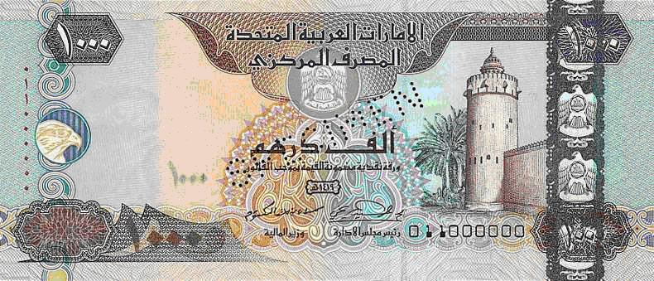
Грошова одиниця: Валюта Марокко: марокканський дирхам.

